Slide 1
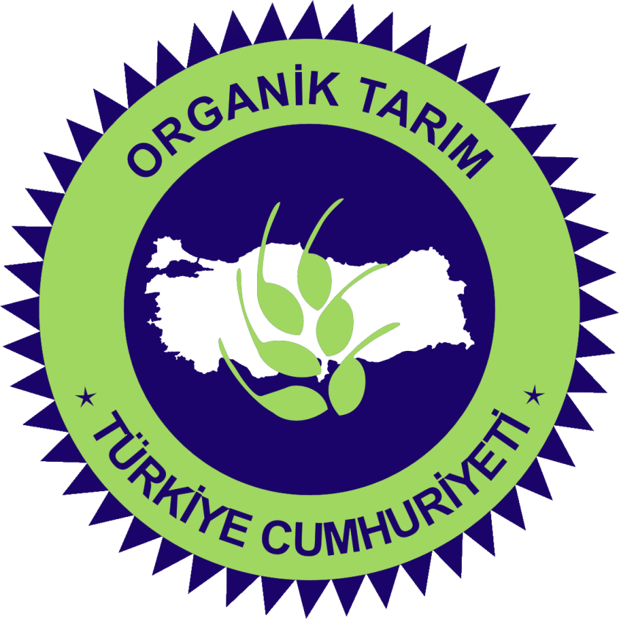

Slide 2
organİk tarla UYGULAMAları
Üretim Materyali
kullanılacak tohumluk, fide ve fidan organik üretimin istediği özelliklere sahip olmalıdır.
GDO’lu olmamalıdır.
sentetik pestisid uygulanmamış,
radyasyon veya mikrodalga ile muamele görmemiş, yani mutagen’le muamele edilmemiş,
doğal biyolojik formundaki tohumluk olmalıdır.

Slide 3
Toprak İşleme
Toprak analizleri,
Uygun arazi ve toprak kalitesi,
Toprak verimliliği ve devamlılığının sağlanması,
toprak işleme; belli bir derinlikte ve alt üst etmeden,
Yabancı otları kök boğazından kesilerek kontrol edilmelidir.

Slide 4
gübreleme
Organik gübrelerin verilme zamanı ve miktarı
Organik gübreler olarak:
ahır gübresi (organik hayvancılıktan elde edilen büyük ve küçük baş hayvan gübresi),
yeşil gübre ve
Kompost: Bitkisel ve hayvansal organik artık ve atıkların, havalı uygun bir ortamda, belirli bir nemlilikte karıştırılarak mikrobiyolojik yolla ayrıştırılması işlemi kompostlama, meydana gelen ürün de kompost denilir.
organik kümes hayvan gübreleridir.

Slide 5
yeşİl gübre bİtkİlerİ
Yeşil aksamı, özellikle yaprağı bol olan tek yıllık otsu bitkilerin gelişme dönemlerinin belirli bir zamanında ve yeşil aksamının bol olduğu devrede toprakla karıştırılmasına “yeşil gübreleme” ve bu amaçla kullanılan bitkilere “yeşil gübre” bitkisi denir.
Toprağa karıştırıldıktan sonra çürüyerek iyice toprak organik maddesi haline gelir.
Amaç; toprağın organik madde içeriğini zenginleştirerek fiziksel, kimyasal ve biyolojik özelliklerini iyileştirmektir.
Azot bakterileri; Yeşil gübre bitkisi olarak baklagiller kullanılmış ise, bu bitkiler aynı zamanda kökleri vasıtasıyla atmosferin serbest azotunu bağladıkları için toprağa azot da kazandırırlar.

Slide 6
yeşİl gübre bİtkİlerİ
Bitki seçimi:
Yeşil gübre bitkilerinde C:N oranının önemlidir. C:N oranı büyük bitkilerin, toprakta çürümeleri daha uzun süre alır.
En uygun yeşil gübre bitkileri baklagillerdir.
Yetiştiriciliği:
Tohumu ekimi; sulama dahil olmak üzere bütün bakım işlemleri yapılır,
En fazla su ve biyokütle içerdiği dönemde (%10-25 çiçeklenme) toprağa karıştırılmalıdır. Yeşil gübrenin toprağa karıştırılmasının üzerinden en az 2-3 hafta geçmeden asıl yetiştirilecek olan bitkinin ekimi yapılmamalıdır.

Slide 7
yeşİl gübre bİtkİlerİ
Yeşil gübrelemenin yararları:
Asıl bitkinin ekiminden önce, yeşil gübre bitkisinin kökleri toprağa girerek, toprağı gevşetir, toprağın havalanmasına yardım eder, su tutmasını kolaylaştırır.
Yabancı otların gelişmesini baskı altında tutar,
Toprağı erozyondan ve aşırı güneş ışınlarından korur,

Slide 8
yeşİl gübre bİtkİlerİ
Baklagiller kullanıldığında toprakta azot birikimi sağlanır.
Toprağa karıştırılan taze bitki ayrışmasını takiben toprağa nem ve hazır bitki besin maddesi sağlar,
Toprak mikroorganizmalarının faaliyetini artırarak asıl bitki için canlı bir toprak ortamı hazırlar.
Etkisi başlangıçta tam olarak görülmeyebilir. Yeterli etkinin görülebilmesi için uygulamaların devamlılığı gerekir.

Slide 9
EKİM NÖBETİ
Organik tarımda ekim nöbeti uygulamalarında dikkat edilecek bazı noktalar şunlardır;
Azot tüketimi fazla olan kültür bitkileri (kolza, mısır, şeker pancarı, patates, pamuk) ile azot fiske etme özelliklerine sahip olan baklagiller (fasulye, nohut, mercimek, fiğ, burçak);
Derin köklü kültür bitkileri (yonca, üçgül, kolza, şekerpancarı, pamuk vb.) ile yüzeysel köklü bitkiler (tahıllar);

Slide 10
EKİM NÖBETİ
Su tüketimi fazla olan kültür bitkileri (çeltik, mısır, pamuk, şekerpancarı, yonca yazlık sebzeler) su tüketimi daha az olan bitkilerle (arpa, buğday, baklagiller, patates);
Hasattan sonra bitki kalıntısı fazla olan bitkiler (baklagil yem bitkileri, tahıllar) ile kalıntısı az olan bitkiler (patates, şekerpancarı, soğan) ardı ardına yetiştirilmelidir.
Bazı bitki türlerinin allelopatik etkileri veya azot fiksasyonu gibi özelliklerinden yararlanılarak birlikte ekilmeleri organik tarımda yararlanılan bir yöntemdir.

Slide 11
EKİM VE DİKİM
Üretim şekli ve tipine göre sözleşme yapılan kontrol ve/veya sertifikasyon firmasının vereceği talimata ve izine göre elle veya ekipmanlarla yapılmalıdır.
Alet ve ekipmanların ayar, düzen ve temizlikleri iyi olduğu gibi uygun ekim normuna da azami dikkat gösterilmelidir.

Slide 12
BAKIM İŞLEMLERİ
Çapalama; yetiştirilen ürünün cinsine göre değişmekle beraber, aynı zamanda bitkilerin gelişme seyrine, iklim ve toprak şartlarına göre 1-3 arasında yapılabilir.
Birinci çapa çoğu kez bitkiler 6-8 hatta 10 yapraklı durumda yapıldığı için fazla derin olmayabilir.
İkinci çapa ise daha derince ve toprağın iyice havalanmasını temin edecek şekilde yapılmalıdır.
Üçüncü çapa çoğu kez yapılmaz ancak ihtiyaç duyulursa yapılır.

Slide 13
BAKIM İŞLEMLERİ
Yabancı ot kontrolü:
Organik tarımda hiçbir şekilde anız, sap veya yabancı ot mücadelesi için yakma yöntemine başvurulamaz.
Organik tarımda yabancı otlarla kültürel olarak mücadele edilir. Yabancı otlarla mücadeleye başlayabilmek için o yabancı otun Ekonomik Zarar Eşiği’nin (EZE) bilinmesi gerekmektedir.
Organik tarımda yabancı ot savaşımından değil, yabancı ot regülasyonundan (kontrolünden) söz edilir.

Slide 14
BAKIM İŞLEMLERİ
Hastalık ve Zararlılar
Organik bitkisel üretimde hastalıklarla mücadelenin, hatta bitki korumanın temeli hastalık etmenlerinin gelişebileceği ortamın koşullarını engellemektir.
Gerek hastalıklarla ve gerekse zararlılarla mücadelede aktif ve pasif olmak üzere iki ayrı bitki koruma anlayışı söz konusudur.

Slide 15
BAKIM İŞLEMLERİ
Pasif bitki koruma; hastalık etmenin veya bitkiye zarar veren haşerenin ortaya çıkabileceği şartların engellenmesidir.
Aktif bitki koruma: Belirli maddelerin (bitki ekstrakları, kolayca hazırlanan preparatlar ve biyolojik ilaçlar) çeşitli formlarda bitkiye uygulanmasıyla ve hastalık ve zararlılardan korunmadır.

Slide 16
BAKIM İŞLEMLERİ
Sulama
Salma, taşırma ve baskın tarzı sulamalara izin verilmemelidir. En azından karık usulü sulama yapılmalıdır.
Yapılacak sulamalarda asla yüzey erozyonu ve dikey erozyon sözkonusu olmamalıdır.
En uygun sulama sistemi; basınçlı sulama (yağmurlama ve damla sulama) sistemleridir.

Slide 17
Hasat ve harman
Organik bitkisel üretimde elde edilen ürünlerin iki önemli kaynağı vardır.
Gerekli yönetmeliğe uygun olarak doğadan toplanan ürünler;
Doğadan toplama, doğrudan doğruya hasat olmakla beraber, doğal alanlar ve tarımsal alanlar içinde kültürü yapılmayan ve kendiliğinden yetişen yenilebilir bitki ve bitki kısımlarıdır.

Slide 18
Hasat ve harman
Normal kültür arazilerinde yapılan, yine ilgili yönetmeliğe uygun olarak yetiştirme teknikleri uygulanarak yapılan yetiştirme ürünleridir.
Kültürü yapılarak yetiştirilmiş organik ürünlerin hasadı ürün hasat olgunluğuna geldiğinde yapılmalıdır.
Organik tarımda hem yetiştirme işlemlerini yapacak hem de hasat işlemlerini yapacak personelin son derece iyi eğitilmiş olması gereklidir.

